Slide 1
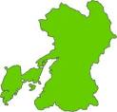
ご近所力アップをめざして ～住民自治を支える土台づくり～
荒尾菊池水俣連合

Slide 2
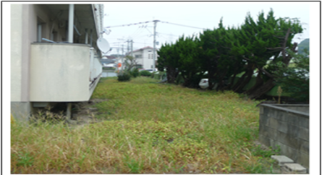
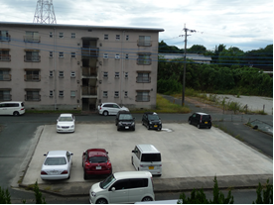
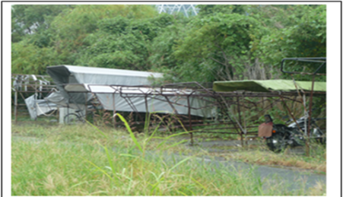
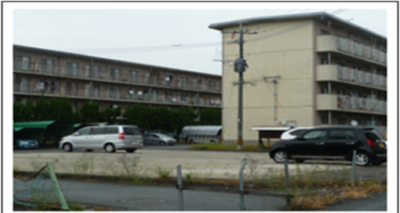
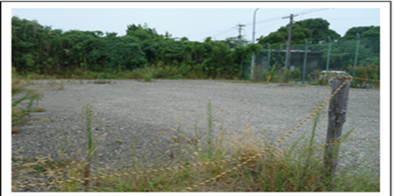
ぴかぴかぐるぐるまーけっと
そうじ＋スタンプラリー＋フリーマーケット
区役（半強制）＋周辺からの参加・協力
予算４万円～１０万円
（清掃用品、のぼり旗、人件費等）
畑 跡地
駐車場
集会所 跡地
公園 跡地

Slide 3
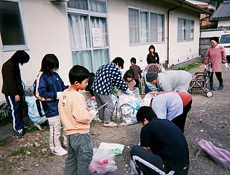
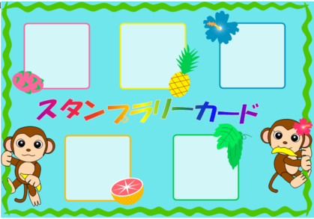
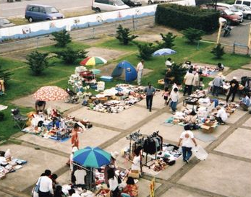
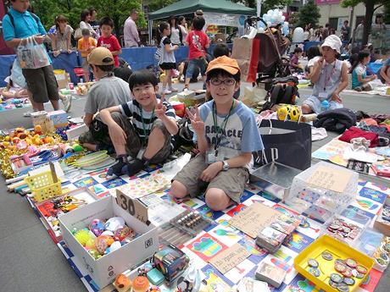
顔見知り
“あいさつ”
掃 除
フリー
マーケット
スタンプ
ラリー
イメージ図
ぴか
ぴか
そうじ
スタンプラリー
ぐる
ぐる
近くの
住宅地
から
参加
ぴか
ぴか
近くの
商店街
から
協力
ぐる
ぐる
ぐる
ぐる
フリー
マーケット
ぴか
ぴか

Slide 4
感謝
効果
親近感
協調性
安心
協力
地域社会の底上げ
参加
区役＋周辺からの参加・協力
行政の後押しが必要

Slide 5
これまでの地域活性化という
行政施策の殻をやぶり、
もう一歩踏み込んでいく
ご近所力アップ
今後の地域社会を変える大きな要素

